Slide 1
GRINS 5 DEMOSERVERS
LATINSOFT

Slide 2
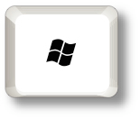
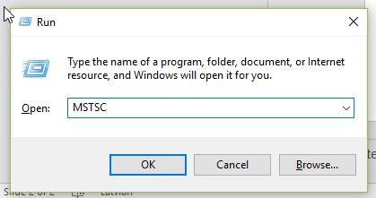
Remote desktop connection
1. Nospiest vienlaicīgi taustiņus WINDOWS un taustiņu R
+
2. Ierakstīt lodziņā MSTSC un nospiest ENTER vai OK

Slide 3
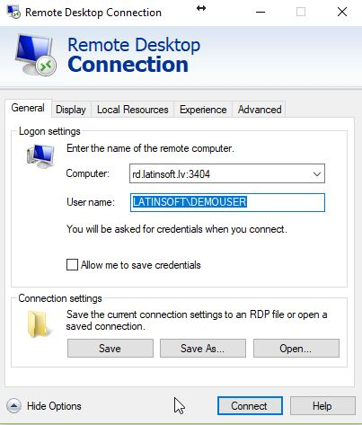
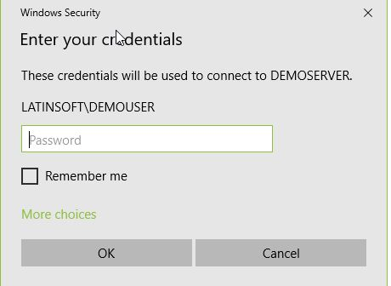
Solis 1.
rd.latinsoft.lv:3404
Solis 2.
LATINSOFT\DEMOUSER
Solis 4.
!MicroSrvr2
Solis 3.
Solis 5.

Slide 4
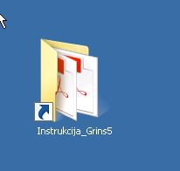
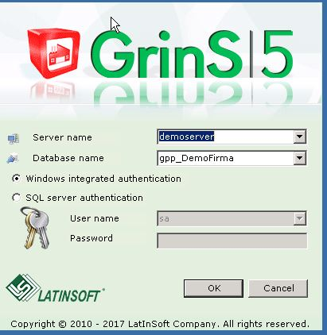
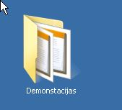
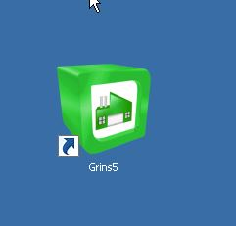
Programmas GRINS 5 lietotājā instrukcijas
Programmas GRINS 5 demonstrācijas
Programmas GRINS 5 saikne. Palaižam ar dubultklikšķi un spiežam OK

